Slide 1
Interfejsy komputera

Slide 2
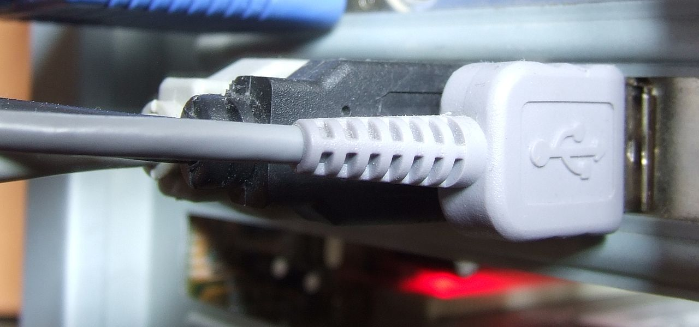
Interfejs (spolszczenie angielskiego słowa interface, które na polski bywa tłumaczone jako styk lub łącznik, żartobliwie międzymordzie; złącze) — w informatyce i elektronice urządzenie pozwalające na połączenie ze sobą dwóch innych urządzeń, które bez niego nie mogą ze sobą współpracować. Czasami jako interfejs określa się elementy wystające z urządzenia na zewnątrz, w które można włączyć inne urządzenia lub wtyczki.
Wtyczki USB w portach komputera

Slide 3
Aby dwa urządzenia mogły działać razem muszą mieć zgodne (kompatybilne) interfejsy. Interfejsem może być kabel łączący dwa urządzenia, ale zarówno wtyczki na tym kablu jak i pasujące do nich gniazda są również interfejsami. Gniazdo na płycie głównej komputera jest interfejsem, w który wkłada się np. kartę graficzną, ale i sama karta jest interfejsem umożliwiającym współpracę monitora z resztą systemu komputerowego. Sam monitor jako całe urządzenie, to także interfejs, a posiada on swój własny interfejs w postaci ekranu. Pokrętła sterujące monitorem, a obecnie coraz częściej panel sterujący z przyciskami to drugi, obok ekranu, interfejs monitora.

Slide 4
Bajt, czyli najmniejsza adresowalna jednostka pamięci komputerowej składa się z ośmiu bitów. Z wcześniejszego zdania najważniejsze dla nas jest to, że: Przedstawiając dalej jednostkę bajt należy podać, iż ona - tak samo jak bit - ma swoje wielokrotności, które przedstawiono poniżej:
kilobajt (skrót "kB" lub "KB") czyli 1024 bajty,
megabajt (skrót "MB") czyli 1024 kilobajty,
gigabajt (skrót "GB") czyli 1024 megabajty,
terabajt (skrót "TB") czyli 1024 gigabajty,
Bit, czy najmniejsza jednostka informacji przyjmuje wartość 0 lub 1 i w gruncie rzeczy tyle możemy dzięki niemu zdefiniować. W informatyce do określania "sensownych" wielkości potrzebne są większe jednostki. Wtedy używa się:
kilobit (skrót "kb" lub "kbit") czyli 1024 bity,
megabit (skrót "Mb" lub "Mbit") czyli 1024 kilobity, czyli 1048576 bity,
gigabit (skrót "Gb" lub "Gbit") czyli 1024 megabity, czyli 1048576 kilobity, czyli 1073741824 bity.
1 bajt = 8 bitów

Slide 5
Interfejsy sprzętowe komputera klasy PC
wewnętrzne | szeregowe | Serial ATA • PCI Express
 | równoległe | AGP • ATA (IDE) • SCSI • UDMA • PCI-X • ATAPI (EIDE) • PCI • MiniPCI • ISA • MCA • VESA Local Bus • EISA
zewnętrzne | szeregowe | RS232 • PS/2 • Ethernet (RJ-45, BNC) • fax/modem/DSL (RJ-11 • FireWire (IEEE 1394) • eSATA • DisplayPort• Thunderbolt • DVI • ExpressCard
 | równoległe | Port Centronics (IEEE 1284) • PCMCIA
 | bezprzewodowe | Bluetooth• IrDA • Wi-Fi (WLAN) • WiMAX
 | analogowe | Jack • D-Sub • S-Video
Port równoległy (ang. Parallel Port) – port w technice komputerowej, w którym dane są przesyłane jednocześnie kilkoma przewodami, z których każdy przenosi jeden bit informacji.
Port szeregowy (ang. Serial Port) – port komputerowy, przez który dane są przekazywane w formie jednego ciągu bitów.

Slide 6
Podział interfejsów ze względu na rodzaje kart rozszerzeń:
karta graficzna - gniazda D-Sub, DVI, HDMI, DisplayPort, P&D, DFP, S-Video
karta dźwiękowa (karta muzyczna) - gniazda mini Jack stereo 3,5 mm, RC (CINCH), S/PDIF, Toslink (optyczne), D-Sub DA-15
karta sieciowa - gniazda RJ-45, BNC
karta sieciowa bezprzewodowa (WiFi) - gniazda RP-SMA
karta telewizyjna - gniazda antenowe koncentryczne, RCA (CINCH)
modem - gniazda RJ-12
kontrolery pamięci masowych (np. SCSI, Serial ATA, IDE, SAS) − gniazda ATA, Serial ATA
kontrolery portów (np. USB, FireWire, LPT, Centronics, COM) − gniazda USB, FireWire, D-Sub
karta procesorowa (np. z procesorem Intel 486 dla Amigi 4000)
karta SSD (dysk/dyski SSD podłączane do PCI-E)

Slide 7
Interfejsy
wewnętrzne

Slide 8
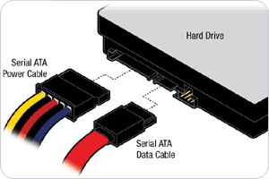
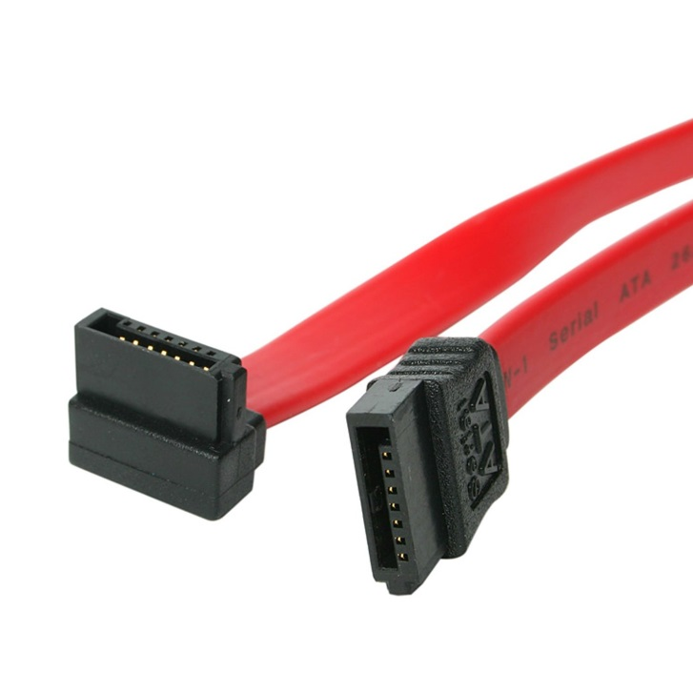
Interfejsy szeregowe
Serial ATA (ang. Serial Advanced Technology Attachment, SATA) – szeregowa magistrala komputerowa, opracowana i certyfikowana przez SATA-IO, służąca do komunikacji pomiędzy adapterami magistrali hosta (HBA) a urządzeniami pamięci masowej, takimi jak dyski twarde, SSD, napędy optyczne i taśmowe. SATA jest bezpośrednim następcą równoległej magistrali ATA.

Slide 9
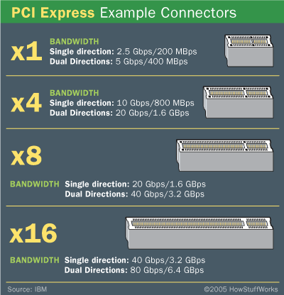
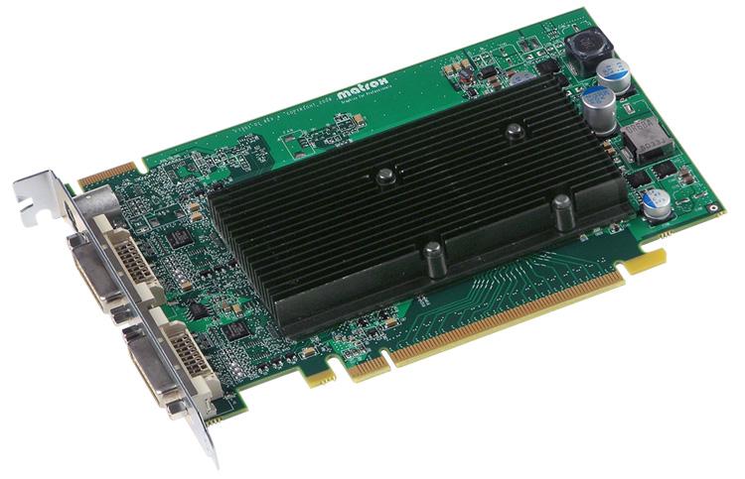
PCIe (Peripheral Component Interconnect Express)– połączenie Point-to-Point (podobnie jak HyperTransport), służące do instalacji kart rozszerzeń na płycie głównej. Zastąpiło ono magistrale PCI oraz AGP.

Slide 10
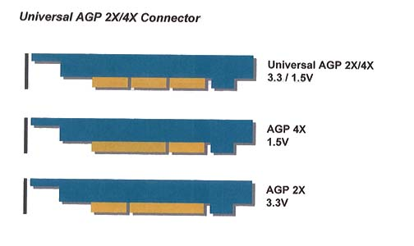
Interfejsy równoległe
Accelerated Graphics Port (AGP, czasem nazywany Advanced Graphics Port) – zmodyfikowana magistrala PCI opracowana przez firmę Intel, zaprojektowana do obsługi kart graficznych.

Slide 11
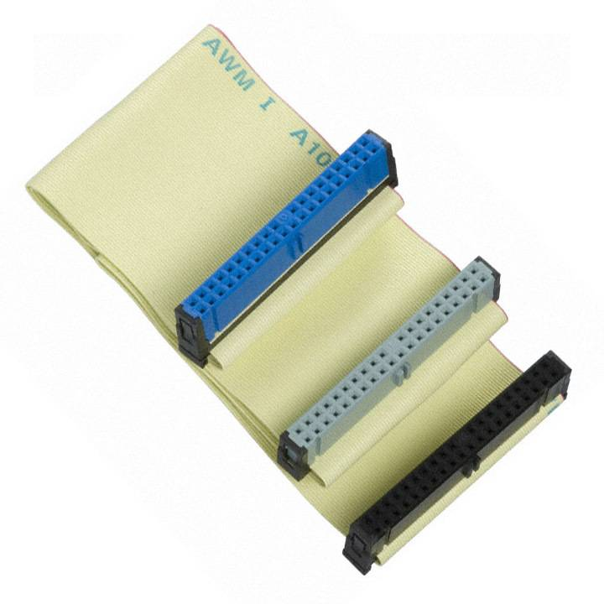
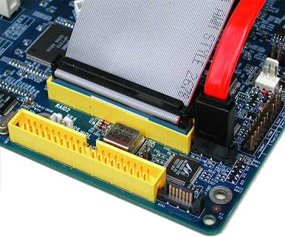
ATA (ang. Advanced Technology Attachment) – interfejs systemowy w komputerach klasy PC i Amiga przeznaczony do komunikacji z dyskami twardymi, zaproponowany w 1983 przez firmę Compaq. Używa się także zamiennie skrótu IDE (ang.

Slide 12
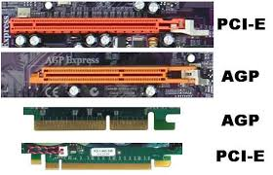
Peripheral Component Interconnect Express, oficjalny skrót PCIe – połączenie Point-to-Point (podobnie jak HyperTransport), służące do instalacji kart rozszerzeń na płycie głównej. Zastąpiło ono magistrale PCI oraz AGP.

Slide 13
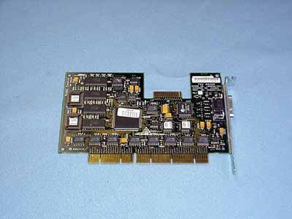
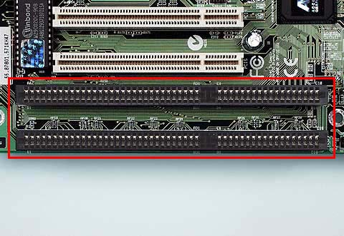
Industry Standard Architecture (ISA, standardowa architektura przemysłowa) – standard magistrali oraz złącza kart rozszerzeń dla komputerów osobistych, wprowadzona w wersji ośmiobitowej, w 1981 roku wraz z wprowadzeniem komputerów IBM PC obsługiwanych przez procesory z ośmiobitową zewnętrzną szyną danych Intel 8088.

Slide 14
Interfejsy
zewnętrzne

Slide 15
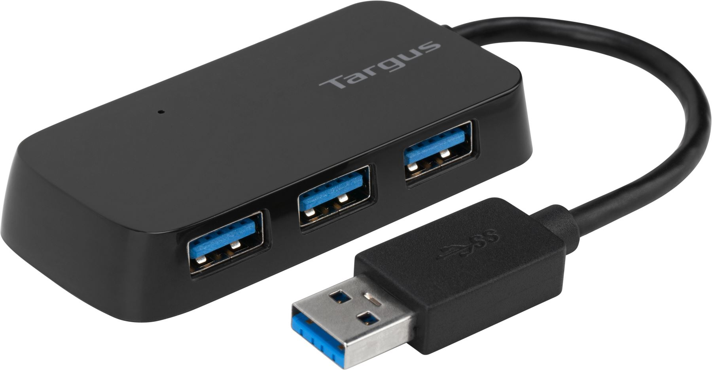
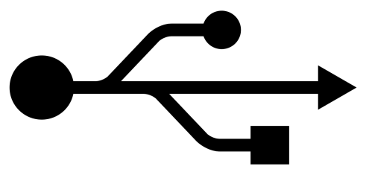
USB
USB (od ang. Universal Serial Bus, czyli uniwersalna magistrala szeregowa) – komputerowe złącze komunikacyjne zastępujące stare porty szeregowe i porty równoległe. Port USB jest uniwersalny w tym sensie, że można go wykorzystać do podłączenia do komputera wielu różnych urządzeń. Urządzenia podłączane w ten sposób mogą być automatycznie wykrywane i rozpoznawane przez system, przez co instalacja sterowników i konfiguracja odbywa się w dużym stopniu automatycznie (przy starszych typach szyn użytkownik musiał bezpośrednio wprowadzić do systemu informacje o rodzaju i modelu urządzenia). Możliwe jest także podłączanie i odłączanie urządzeń bez konieczności wyłączania i ponownego uruchamiania komputera.

Slide 16
USB 1.1 - Urządzenia spełniające warunki tej specyfikacji mogą pracować z szybkością (Full Speed) 12 Mbit/s (1,5 MB/s) i (Low Speed) 1,5 Mbit/s (0,1875 MB/s).
USB 2.0 (Hi-Speed) Urządzenia zgodne z warunkami nowej specyfikacji mogą pracować z maksymalną szybkością 480 Mbit/s (60 MB/s). Rzeczywista szybkość przesyłu danych zależy od konstrukcji urządzenia. Urządzenia w standardzie USB 2.0 są w pełni kompatybilne ze starszymi urządzeniami
USB 3.1 Gen 1 (SuperSpeed) (wcześniej noszący nazwę USB 3.0) Urządzenia zgodne z warunkami nowej specyfikacji mogą pracować z szybkością 5 Gbit/s. W transmisji stosuje się kodowanie 8b/10b, przez co rzeczywista przepustowość łącza danych wynosi 4 Gbit/s (500 MB/s).
USB 3.1 Gen 2 (SuperSpeed+) Prędkość maksymalna to 10 Gbit/s, a moc może wynosić 100 W. Standard 3.1 jest kompatybilny wstecz.
Standard złącza USB Typ C 1.0 Wymiary złącza to 8,3 na 2,5 mm. Ze względu na dużo większe możliwości zasilania nowym złączem zabronione jest tworzenie adapterów lub przewodów pozwalających podłączyć do hosta z gniazdem A urządzenie zaprojektowane dla złącza C. Nie należy nazywać złącza typu C złączem "3.1" - standard transmisji USB 3.1 Gen 2 można przesyłać z użyciem złącza typu A/B. Inną wersją złącza USB jest USB Power Delivery.

Slide 17
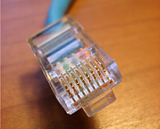
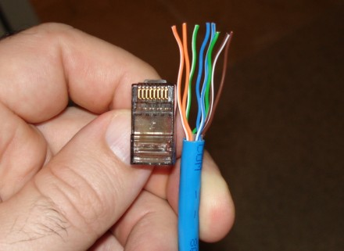
Interfejsy szeregowe
Registered Jack – type 45) - typ złącza stosowany do podłączania modemów. Wtyczka jest podobna do 8P8C, ale jest wyposażona w dodatkową wypustkę, uniemożliwiającą włożenie jej do zwykłego gniazda. Wykorzystywane są piny 4. i 5. – podłączenie linii oraz 7. i 8. – rezystor umieszczony w gnieździe, sterujący mocą modemu.

Slide 18
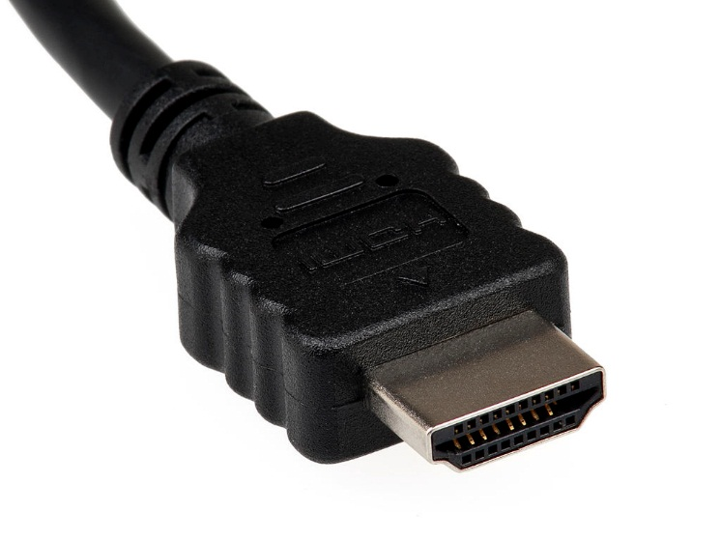
HDMI (ang. High Definition Multimedia Interface, multimedialny interfejs wysokiej rozdzielczości) – interfejs służący do przesyłania cyfrowego, nieskompresowanego sygnału audio i wideo. HDMI pozwala łączyć ze sobą dowolne, zgodne ze standardem, urządzenia audio/wideo takie jak odtwarzacze DVD, Blu-ray, konsole gier, komputery, monitory i telewizory cyfrowe. Dane wideo przesyłane są z wykorzystaniem technologii TMDS.

Slide 19
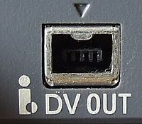
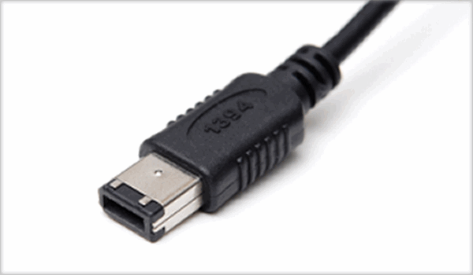
FireWire to standard łącza szeregowego umożliwiającego szybką komunikację i synchroniczne usługi w czasie rzeczywistym. Nazwa FireWire obejmuje kilka standardów komunikacji zapewniających transfer rzędu: 100, 200, 400, 800 Mbit/s. Najnowsza specyfikacja zapewnia również przesył z prędkością do 1600 i 3200 Mbit/s. Długość kabla ograniczona jest do ok. 4,5 metra, natomiast wersja optyczna ok. 1000 metrów.

Slide 20
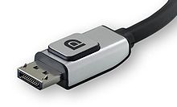
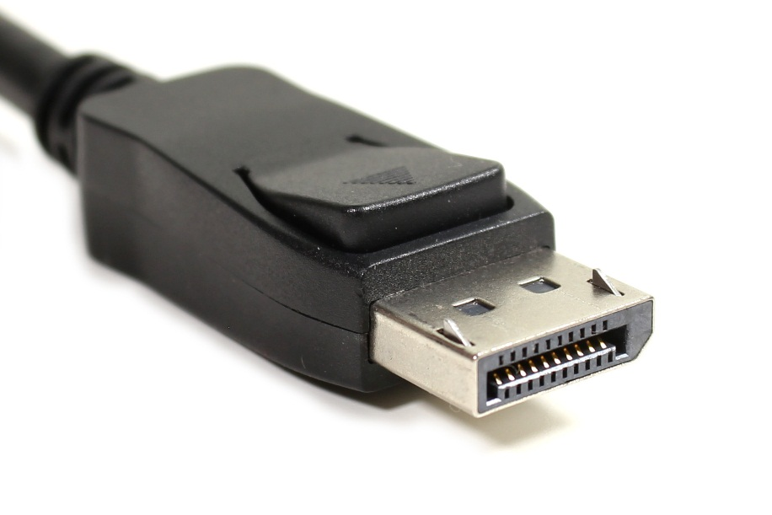
DisplayPort – uniwersalny interfejs cyfrowy opracowany przez VESA. Złącze DisplayPort obsługuje od 1 do 4 linii transmisyjnych przesyłających dźwięk i obraz z prędkością 1,62 lub 2,7 Gb/s (maksymalnie 10,8 Gb/s przy czterech liniach transmisyjnych). Standard umożliwia jednoczesną dwukierunkową wymianę informacji. Sygnał wideo może być zgodny z DVI oraz HDMI pod warunkiem gdy urządzenie nadające sygnał ma możliwość przełączenia rodzaju sygnału z DisplayPort na HDMI, DVI lub VGA. Sygnał może być chroniony technologią DRM.
DRM - Zarządzanie prawami cyfrowymi (z ang. digital rights management, )

Slide 21
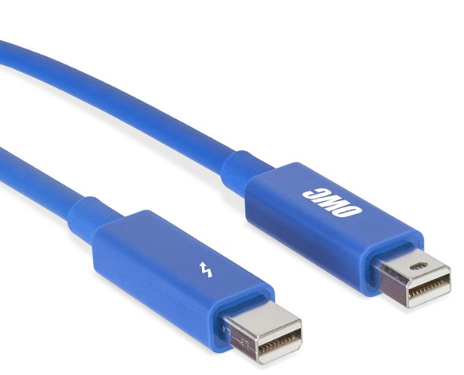
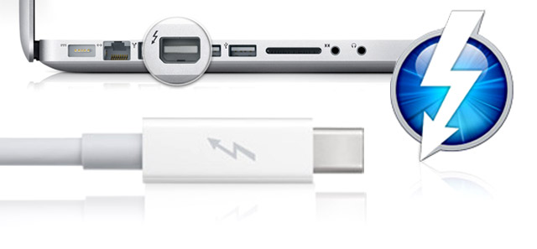
Thunderbolt (nazwa kodowa Light Peak) – standard przewodów, złączy i protokołów służących do łączenia różnych urządzeń elektronicznych . Złącze pozwala na przesyłanie danych z prędkością do 10 Gb/s, z możliwością późniejszego zwiększenia do 100 Gb/s w przyszłości. Chociaż aktualnie w sprzedaży nie ma nośników, które obsłużyłyby taką prędkość, teoretycznie przy 10 Gb/s pełnometrażowy film zapisany w standardzie Blu-Ray można przesłać w 30 sekund

Slide 22
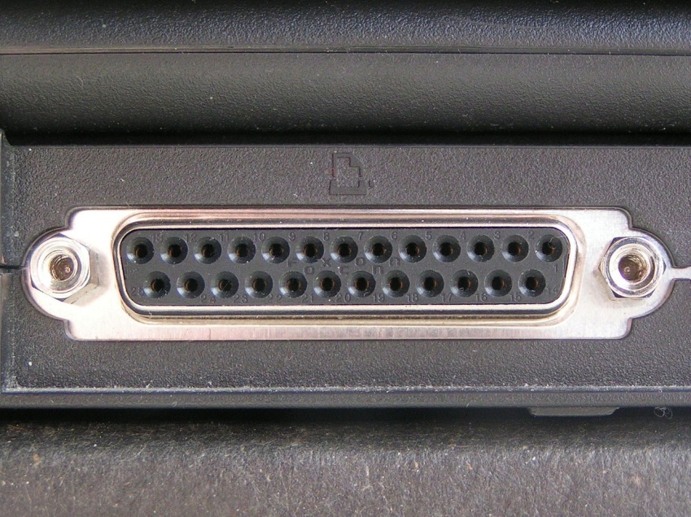
Interfejsy równoległe
Interfejs IEEE 1284 – nazwa standardu dla dwukierunkowego interfejsu komunikacyjnego używanego głównie w komputerach osobistych. IEEE 1284 jest wykorzystywany głównie do podłączenia urządzeń peryferyjnych: drukarki, skanery, plotery. Interfejs IEEE 1284 zapewnia transmisję na odległość do 5 metrów, jeśli przewody sygnałowe są skręcane z przewodami masy, w przeciwnym przypadku na odległość do 2 metrów. Transmisja danych odbywa się z potwierdzeniem, z maksymalną prędkością ok. 2 MB/s.

Slide 23
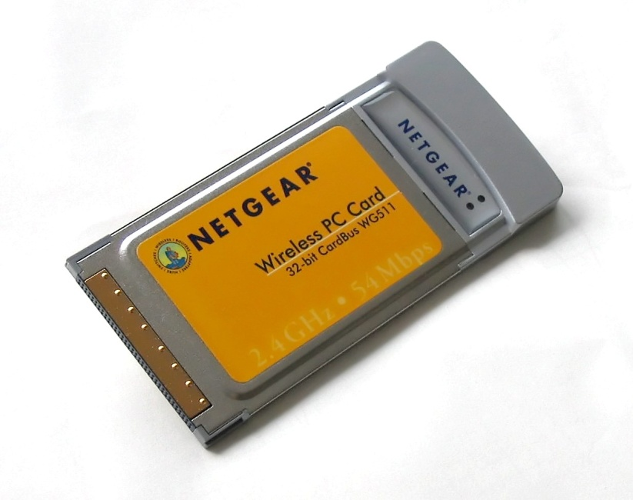
Karty PCMCIA pełnią obecnie funkcje kart rozszerzeń. Celem ich zastosowania jest rozszerzenie funkcjonalności komputera. Posiadają ustandaryzowane wymiary przypominając wielkością kartę kredytową (85,6 × 54 mm). Poszczególne generacje kart przestrzegają powyższego standardu, w swych wymiarach różniąc się jedynie grubością. Formalnie rzecz biorąc prawidłową nazwą tych kart jest "PC Card". Karty pierwotnie posiadały interfejs 16bit (zgodny z magistralą ISA) i nazywane były "PC Card 16" (cienki ząb po prawej stronie złącza). Po wprowadzeniu interfejsu 32bit (zgodny z magistralą PCI) przyjęły nazwę "CardBus" (gruby ząb po prawej stronie złącza). Grubość zęba uniemożliwia włożenie karty 32bit do gniazda obsługującego tylko karty starego typu. Gniazda 32bit obsługują oba rodzaje kart "PC Card 16" jak i "CardBus".

Slide 24
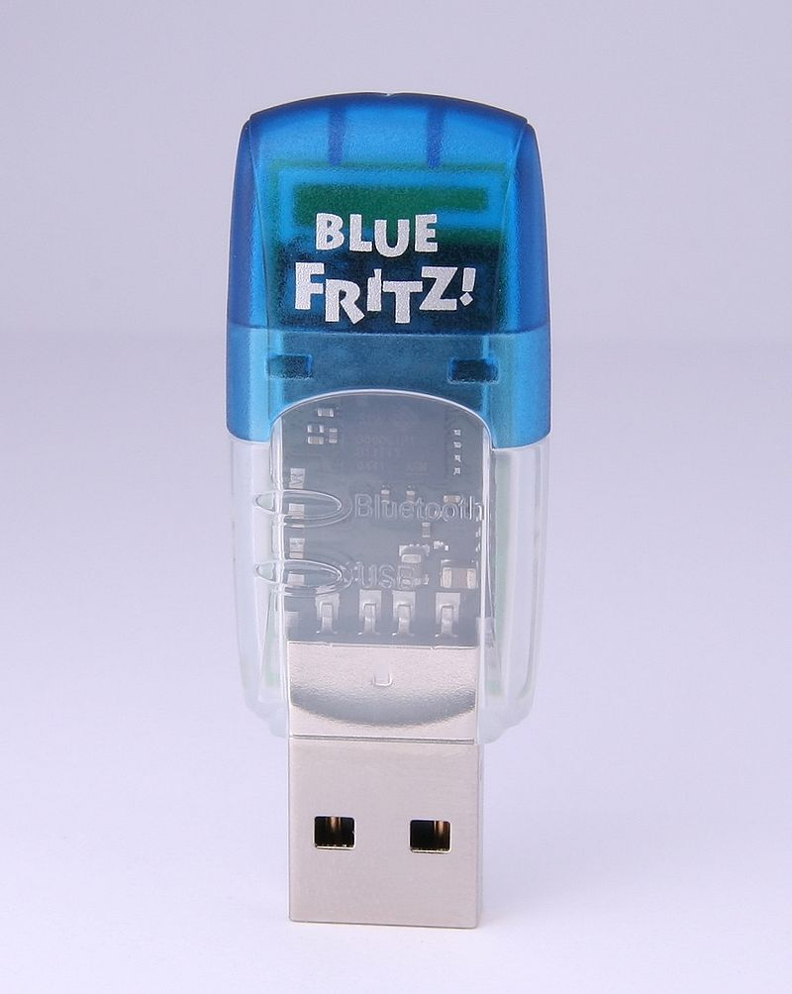
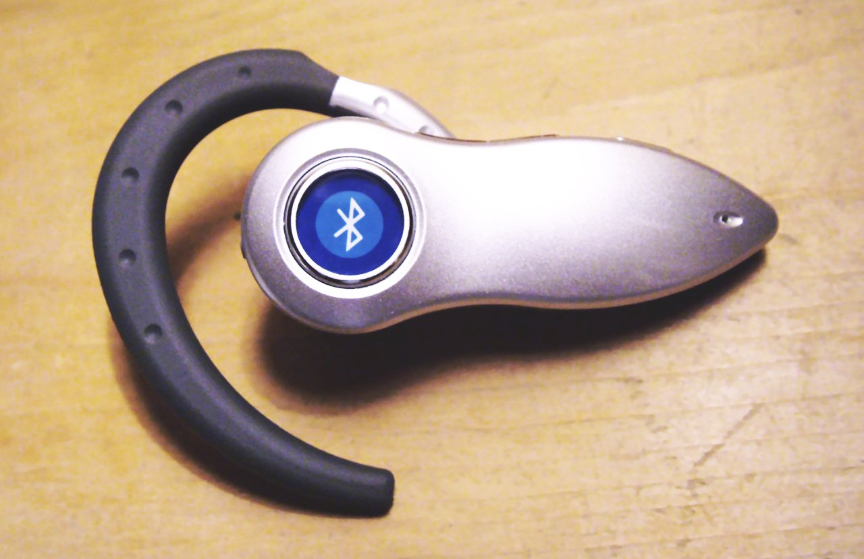
Interfejsy bezprzewodowe
Bluetooth – technologia bezprzewodowej komunikacji krótkiego zasięgu pomiędzy różnymi urządzeniami elektronicznymi, takimi jak klawiatura, komputer, laptop, palmtop, telefon komórkowy.
Jest to otwarty standard opisany w specyfikacji IEEE 802.15.1. Jego specyfikacja obejmuje trzy klasy mocy nadawczej 1-3 o zasięgu 100, 10 oraz 1 metra w otwartej przestrzeni. Najczęściej spotykaną klasą jest klasa druga. Technologia korzysta z fal radiowych w paśmie ISM 2,4 GHz.
Urządzenie umożliwiające wykorzystanie tej technologii to adapter Bluetooth.

Slide 25
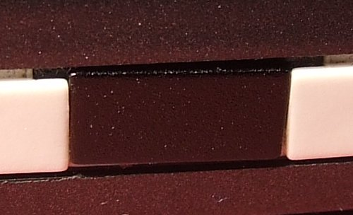
Infrared Data Association (IrDA) – powstała w 1993 r. grupa, skupiająca kilkudziesięciu producentów sprzętu komputerowego. Celem powstania było stworzenie i kontrolowanie międzynarodowych standardów transmisji danych w zakresie podczerwieni. Grupa ta opracowała firmowy system bezprzewodowej transmisji danych cyfrowych z wykorzystaniem promieniowania podczerwonego. Jego elementy przeznaczone są przede wszystkim do tworzenia sieci tymczasowych, w których znajdują się komputery przenośne

Slide 26
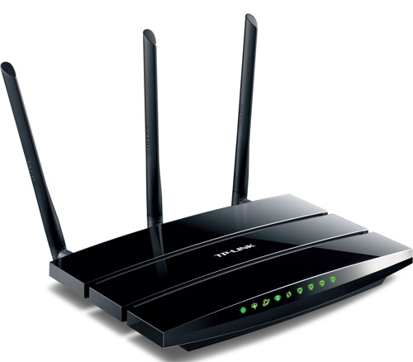
Bezprzewodowe sieci lokalne (WLAN, IEEE 802.11)
(ang. Wireless Local Area Network) to sieci realizujące połączenie między
komputerami bez użycia okablowania. Medium transmisyjnym przenoszącym
sygnały są najczęściej fale radiowe (mikrofale)

Slide 27
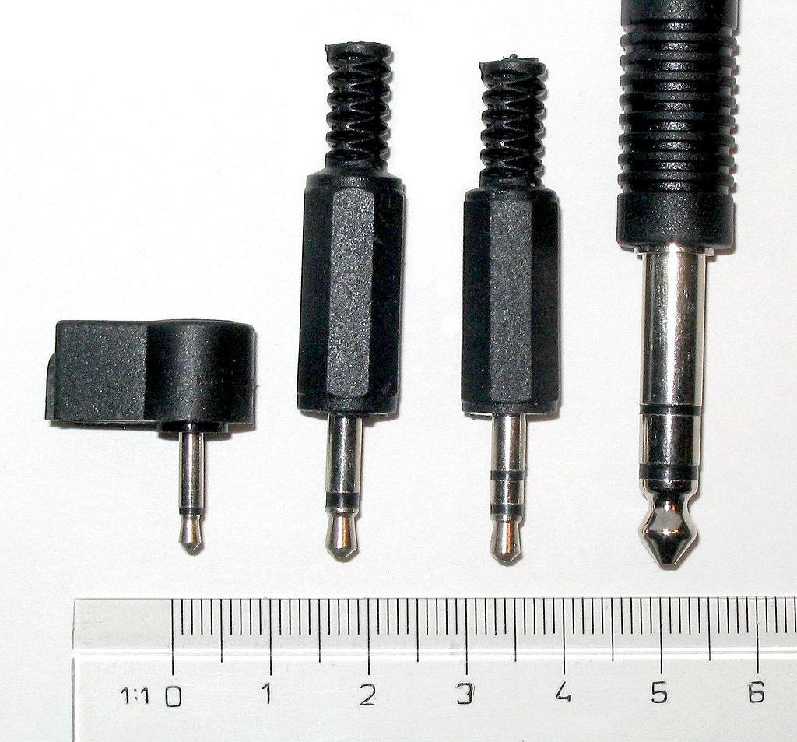
Interfejsy analogowe
Wtyczka Jack – wtyczka używana do transmisji sygnałów analogowych, głównie połączeń audio, w wersji 6,3 mm używana także w profesjonalnym sprzęcie audio do przesyłania sygnałów sterujących. Pierwotnie stosowana do przełączania sygnałów telefonicznych. Spotykane jest też użycie tych wtyczek w zasilaczach niskiego napięcia.
Istnieje kilka rodzajów wtyków jack różniących się średnicą. Najpopularniejsze to jack (potocznie „duży jack”) o średnicy 6,3 mm oraz minijack (potocznie „mały jack”[) o średnicy 3,5 mm. Istnieje także trzeci rodzaj (stosowany przeważnie jako złącze w telefonach komórkowych) — microjack o średnicy 2,5 mm.

Slide 28
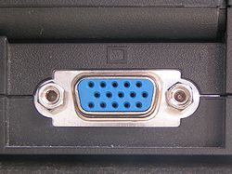
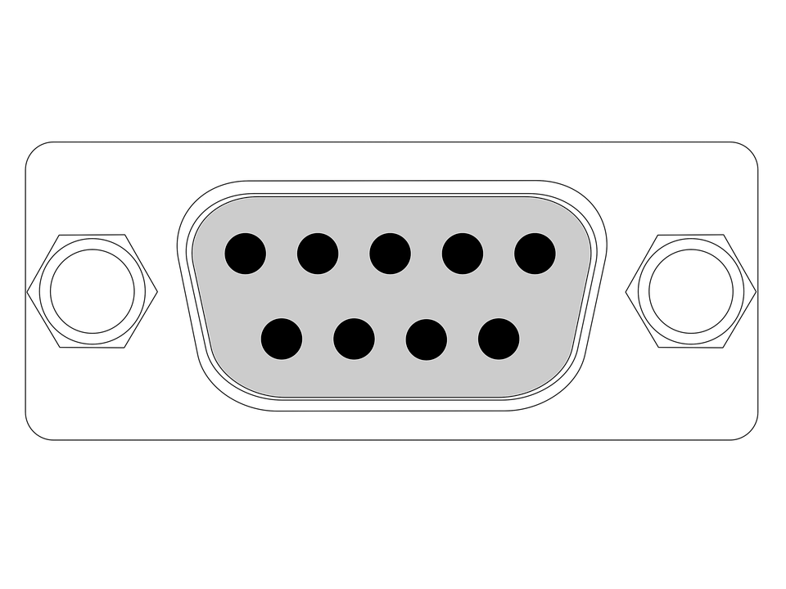
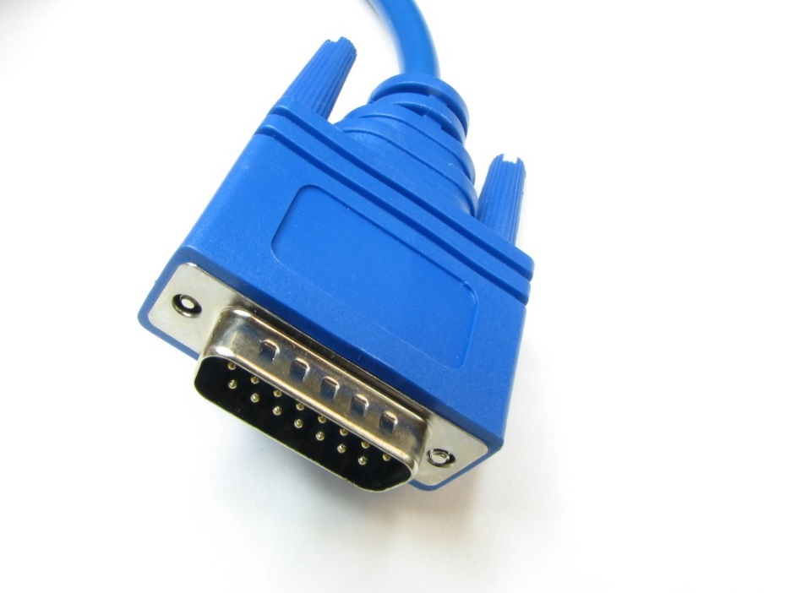
Złącze D-Sub, inaczej VGA. jest standardowym złączem analogowym, służącym do podłączania monitora lub telewizora do komputera.
Złącza VGA mają zwykle niebieską, plastikową obudowę oraz etykiety z kolorowymi oznaczeniami. Analogowe złącze, wykorzystywane jest w urządzeniach i zakończeniach przewodów do połączeń w transmisji sygnałów wizyjnych pomiędzy urządzeniami elektronicznymi. Standardowe złącza D-sub mają 9, 15, 25, 37, 50 lub 60 pinów.

Slide 29
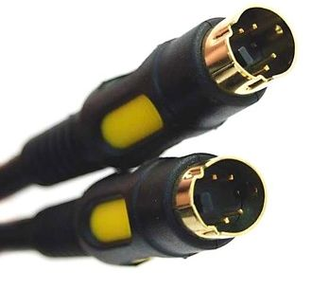
Standard S-Video nazywany jest czasami Super Video lub Y/C, a także błędnie S-VHS. Złącze standardu S-Videoprzenosi tylko sygnał wizyjny, a sygnały fonii przesyłane są oddzielnymi przewodami.

